Slide 1
Numpy
Lingtao Su

Slide 2
知识点回顾
1. 函数的定义方法。
2. 列表的基本操作。
3. 错误和异常的区别与异常的处理。
4. 文件的操作，读写文件。
5. 类的定义和实例化。
6. 类的继承和成员属性。

Slide 3
NumPy介绍
NumPy (Numerical Python) 是 Python 语言的一个扩展程序库，支持大量的维度数组与矩阵运算，此外也针对数组运算提供大量的数学函数库。

Slide 4
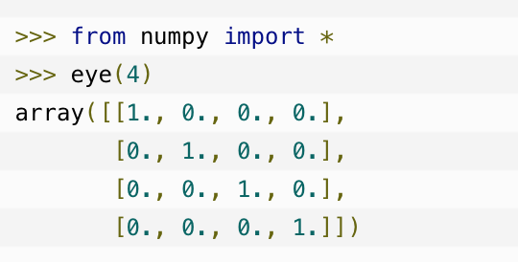
安装
安装验证
测试是否安装成功：
from numpy import * 为导入 numpy 库。
eye(4) 生成对角矩阵。

Slide 5
NumPy Ndarray 对象
NumPy 最重要的一个特点是其 N 维数组对象 ndarray，它是一系列同类型数据的集合，以 0 下标为开始进行集合中元素的索引。
ndarray 中的每个元素在内存中都有相同存储大小的区域。

Slide 6
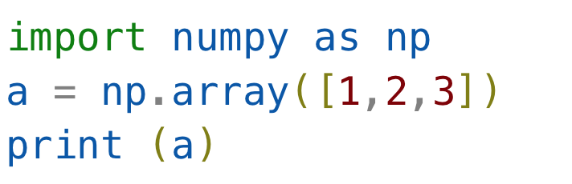
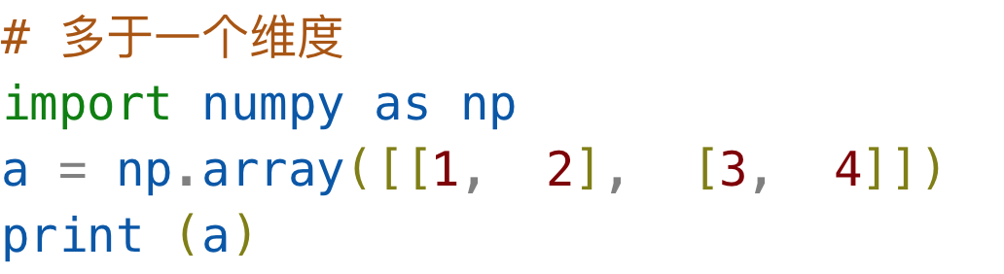
实例

Slide 7
NumPy 数据类型
numpy 支持的数据类型比 Python 内置的类型要多很多，基本上可以和 C 语言的数据类型对应上，其中部分类型对应为 Python 内置的类型。

Slide 8
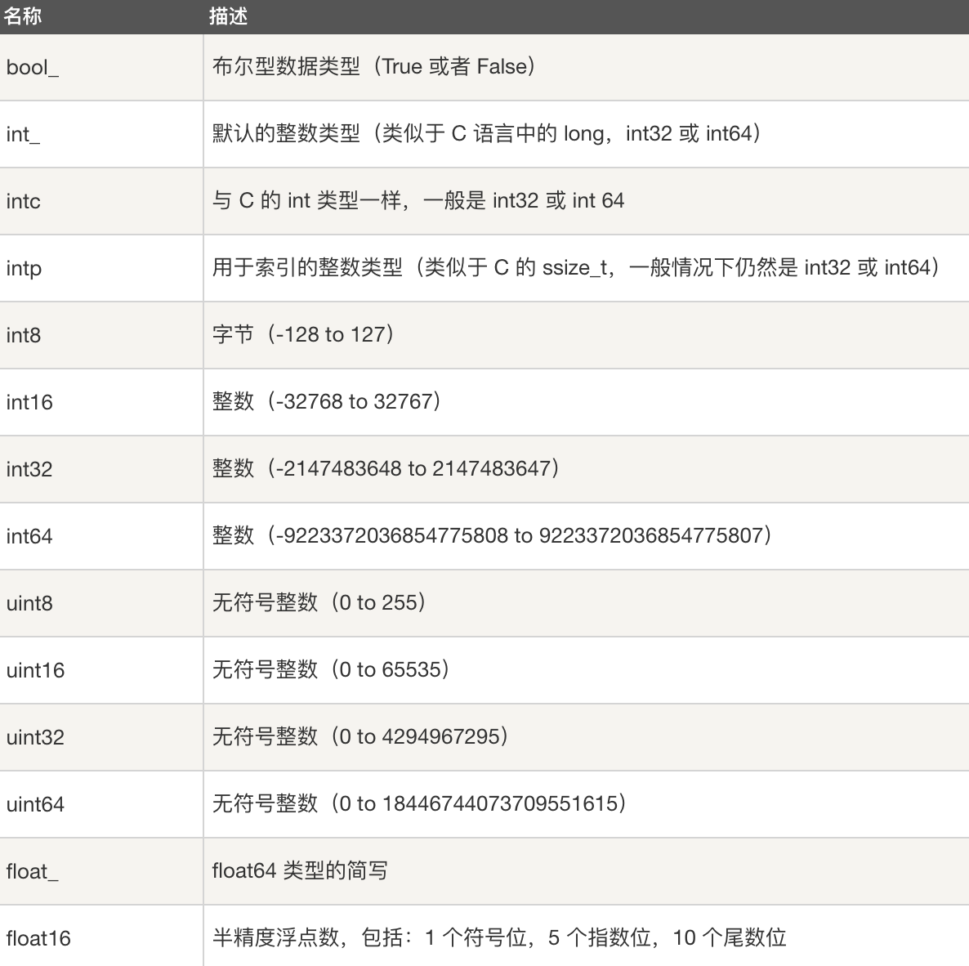

Slide 9
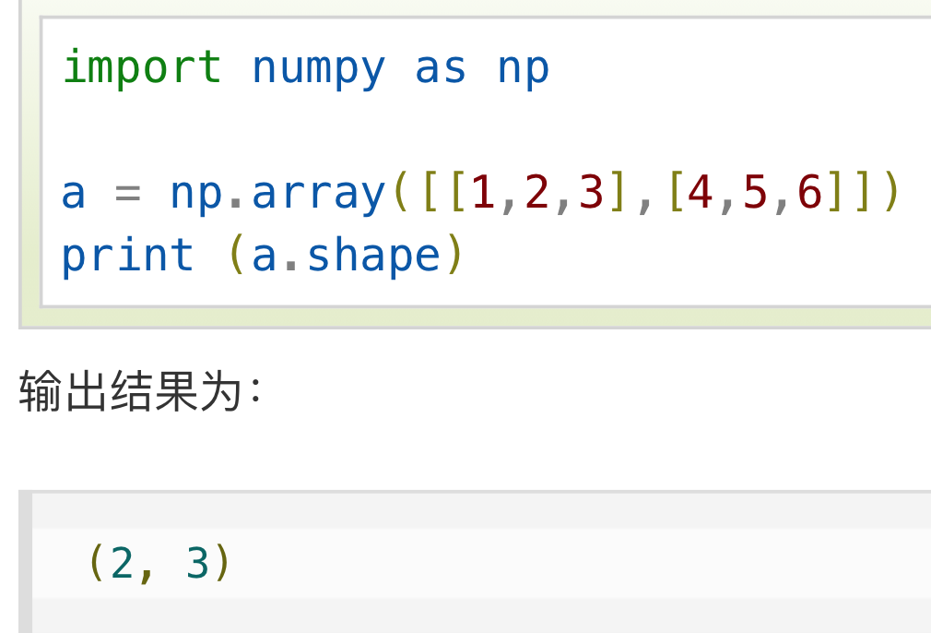
NumPy 数组属性
ndarray.shape
ndarray.shape 表示数组的维度，返回一个元组，这个元组的长度就是维度的数目，即 ndim 属性(秩)。比如，一个二维数组，其维度表示"行数"和"列数"。

Slide 10
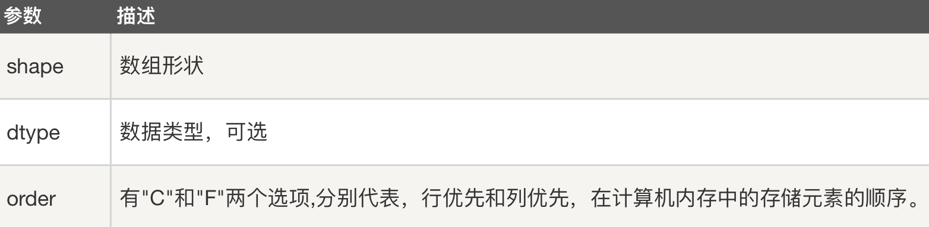
NumPy 创建数组
numpy.empty
numpy.empty 方法用来创建一个指定形状（shape）、数据类型（dtype）且未初始化的数组：
numpy.empty(shape, dtype = float, order = 'C')

Slide 11
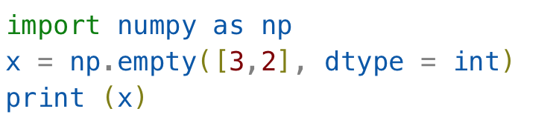
实例

Slide 12
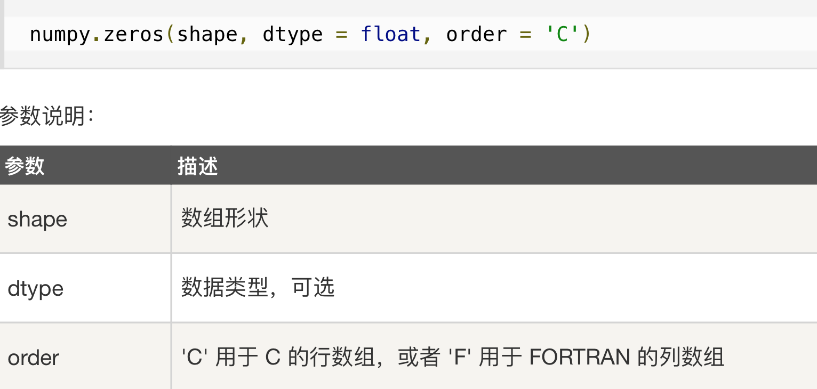
numpy.zeros
创建指定大小的数组，数组元素以 0 来填充：

Slide 13
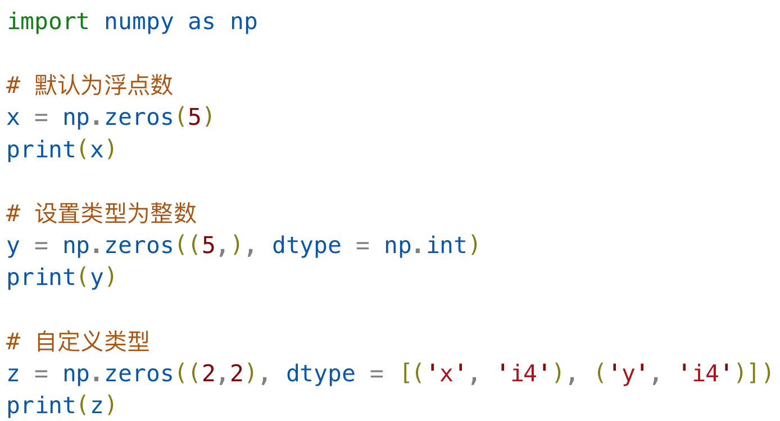
实例

Slide 14
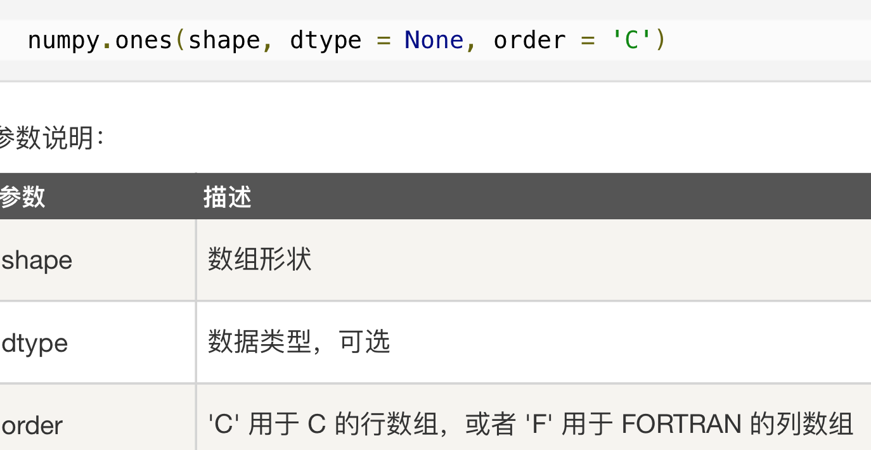
numpy.ones
创建指定形状的数组，数组元素以 1 来填充：

Slide 15
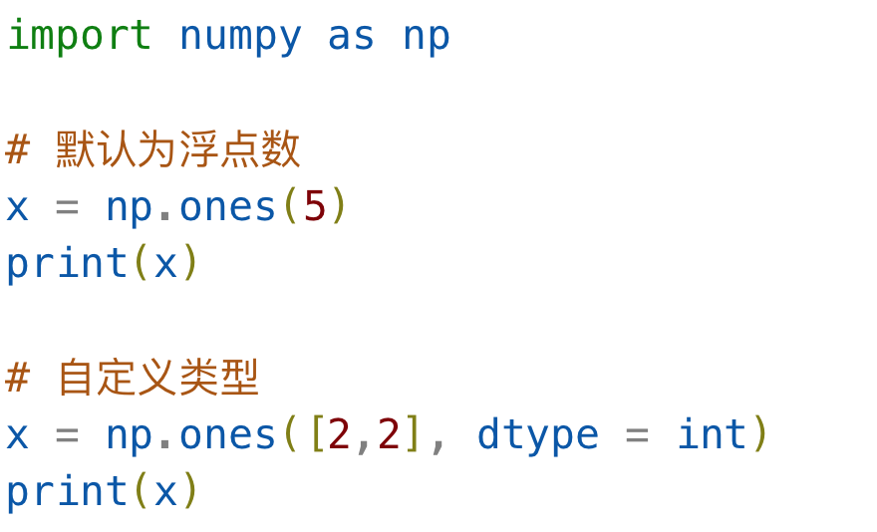
实例

Slide 16
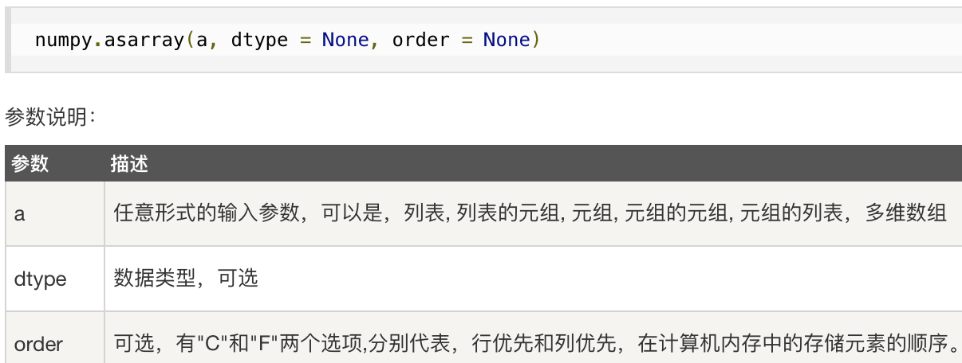
NumPy 从已有的数组创建数组

Slide 17
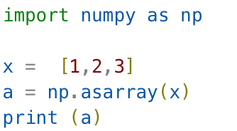
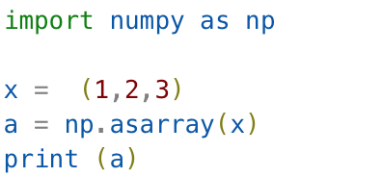
实例
将列表转换为 ndarray:
将元组转换为 ndarray:

Slide 18
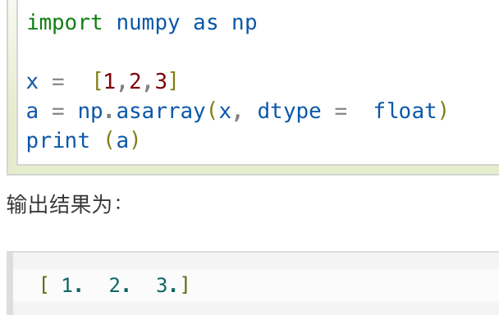
实例
设置了 dtype 参数：

Slide 19
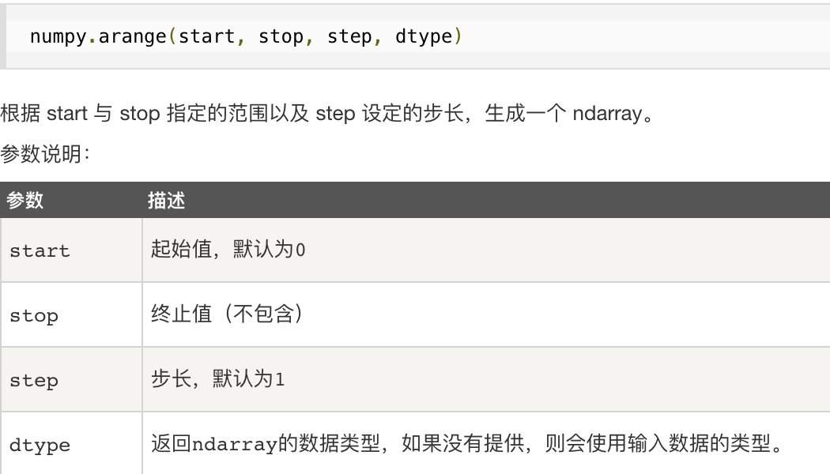
NumPy 从数值范围创建数组

Slide 20
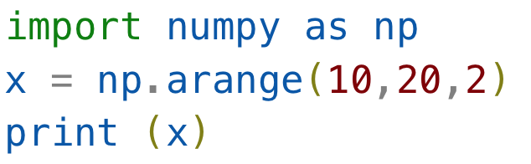
实例

Slide 21
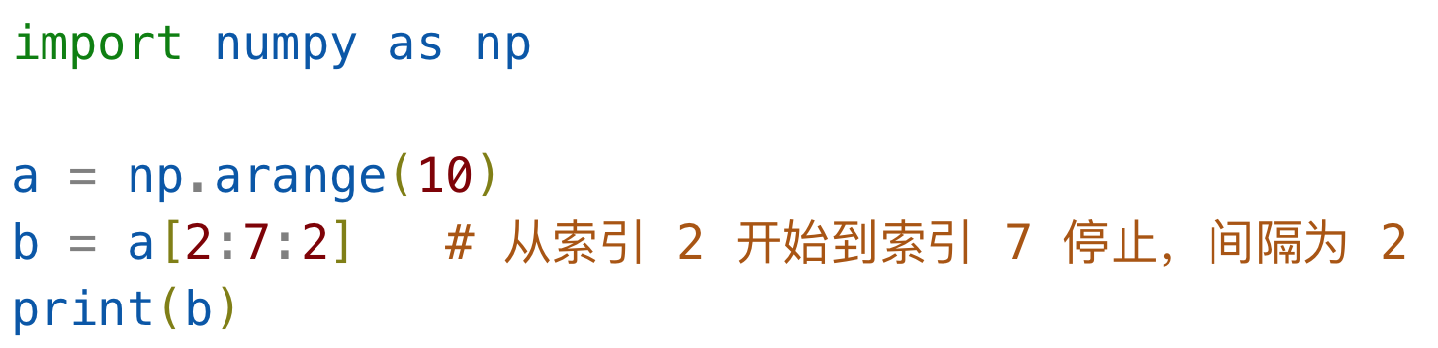
索引

Slide 22
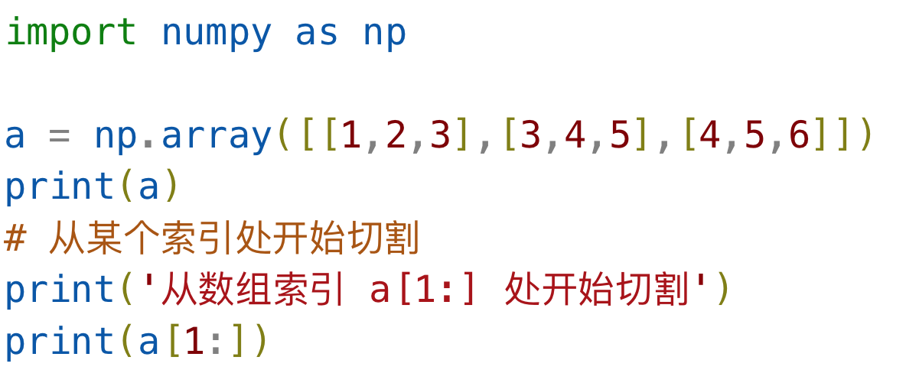
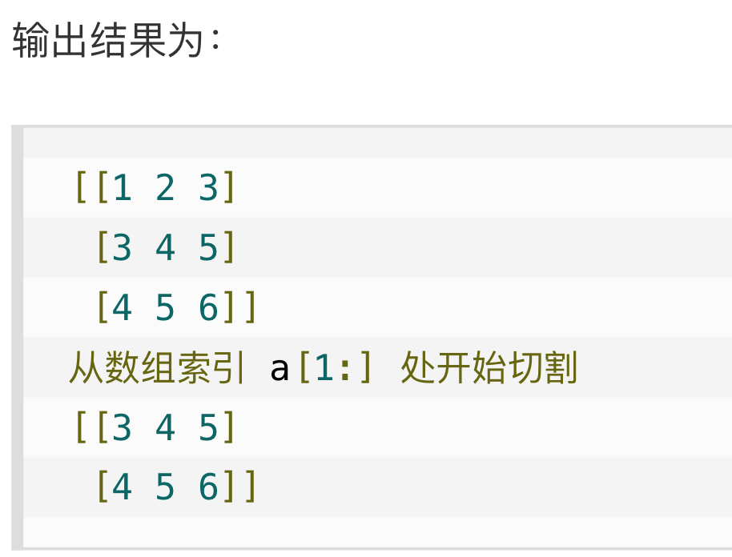
索引

Slide 23
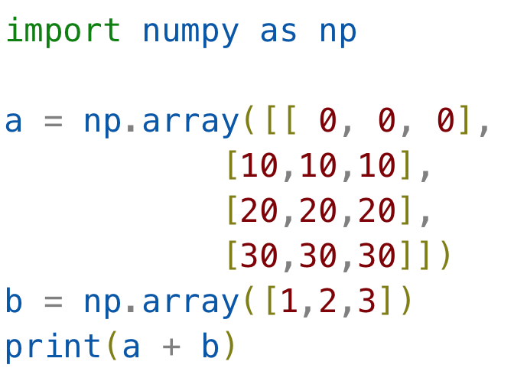
NumPy 广播(Broadcast)
广播(Broadcast)是 numpy 对不同形状(shape)的数组进行数值计算的方式， 对数组的算术运算通常在相应的元素上进行。

Slide 24
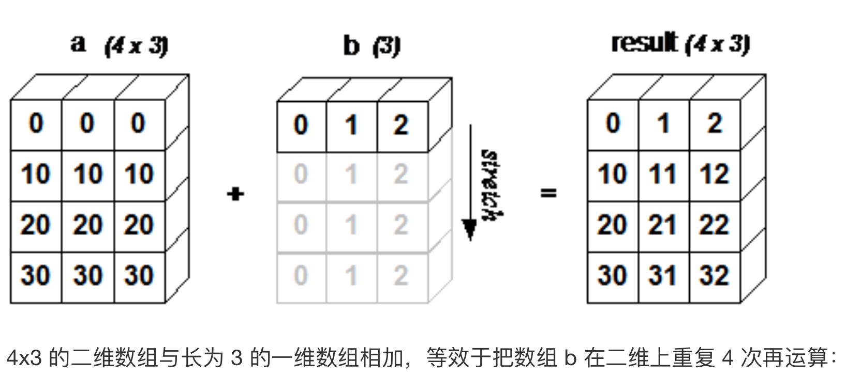

Slide 25
Numpy 数组操作
Numpy 中包含了一些函数用于处理数组，大概可分为以下几类：
修改数组形状
翻转数组
修改数组维度
连接数组
分割数组
数组元素的添加与删除

Slide 26
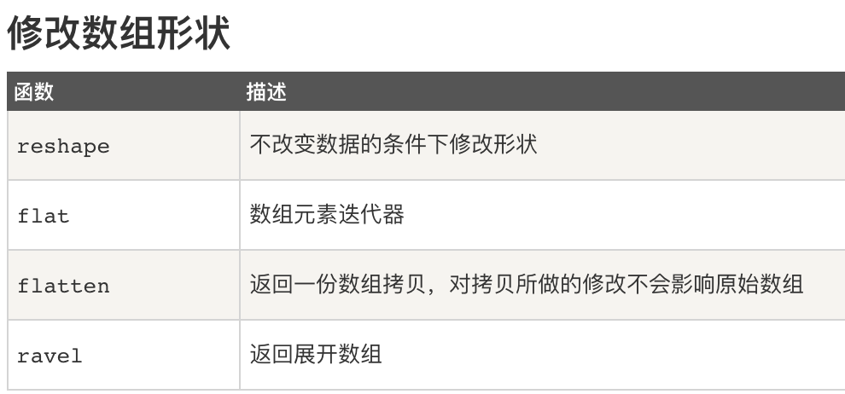

Slide 27
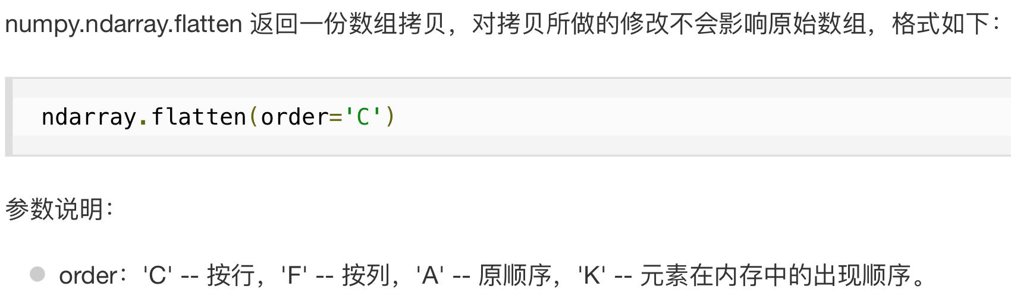
numpy.ndarray.flatten

Slide 28
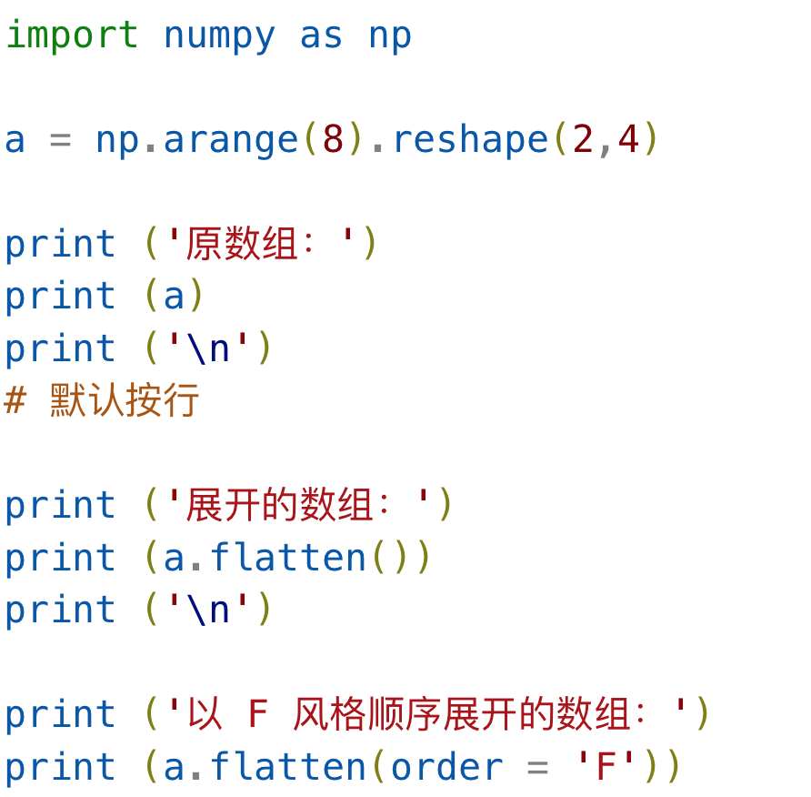
实例

Slide 29
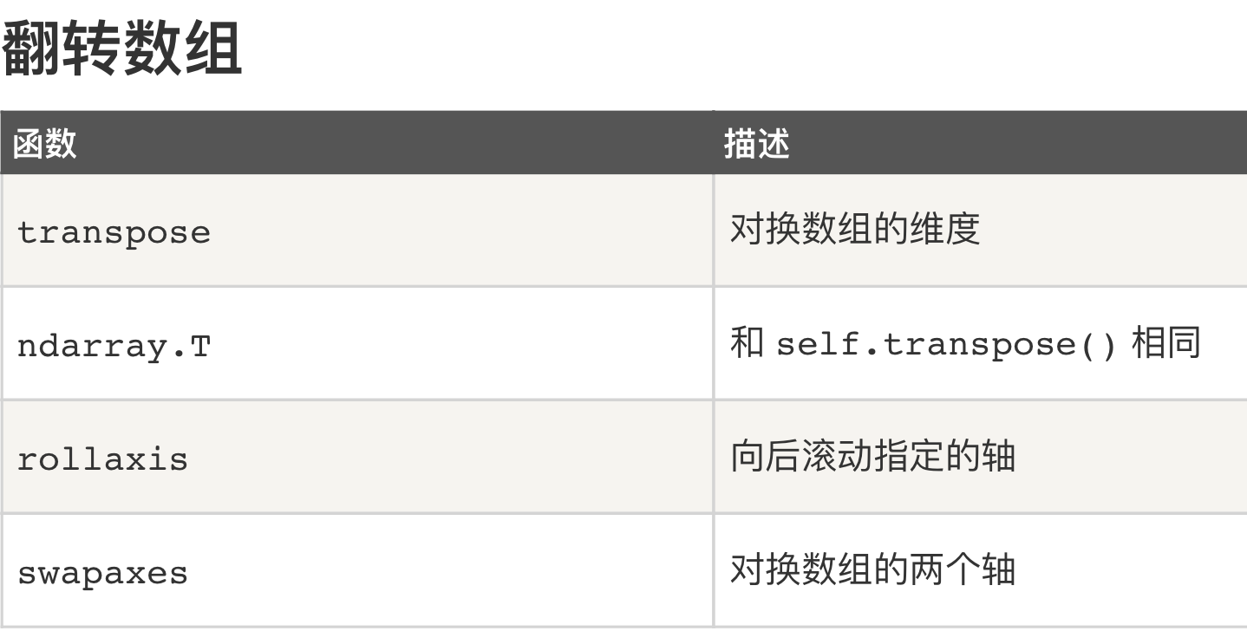

Slide 30
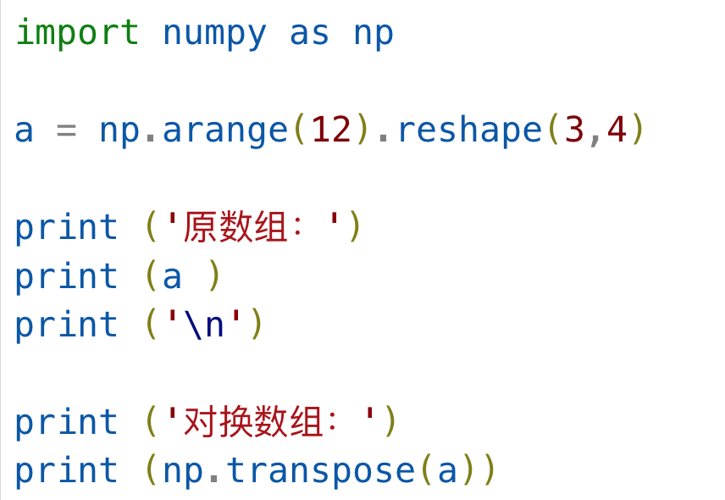
实例

Slide 31
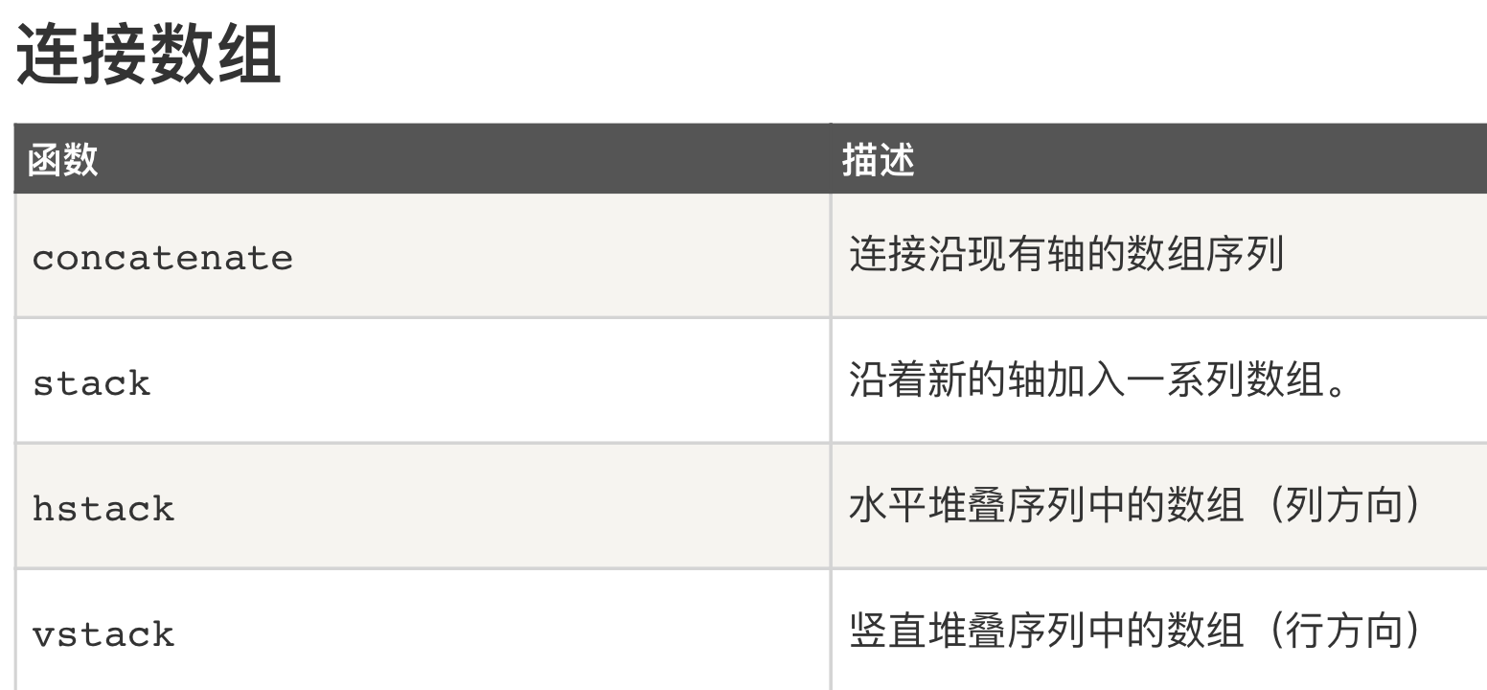

Slide 32
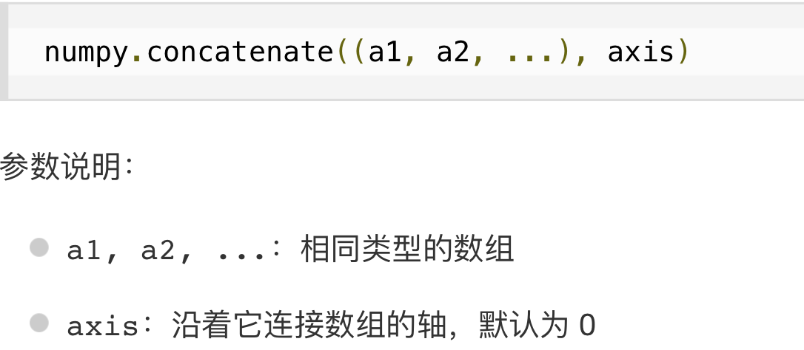
numpy.concatenate
numpy.concatenate 函数用于沿指定轴连接相同形状的两个或多个数组。

Slide 33
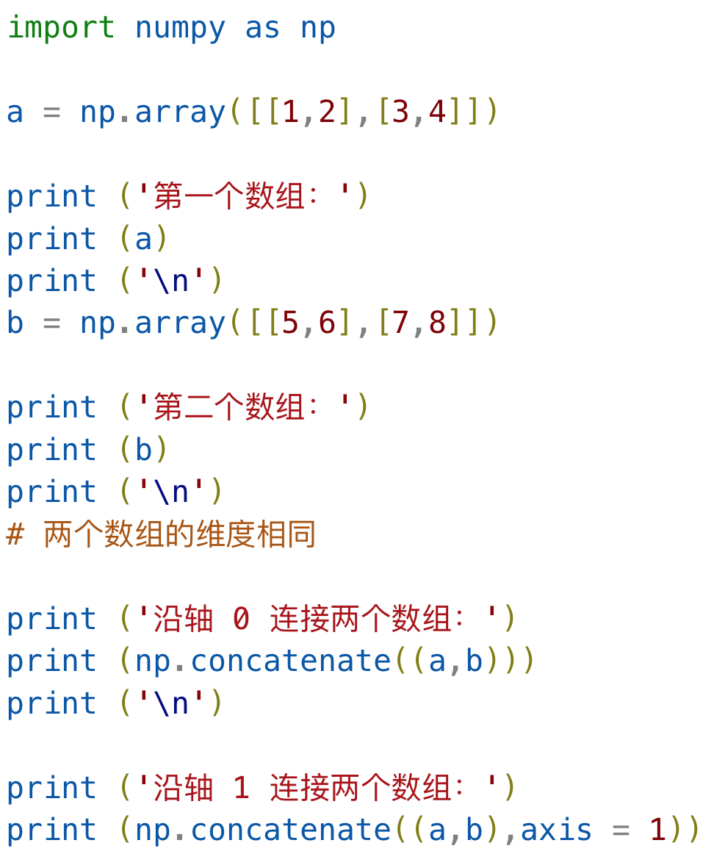
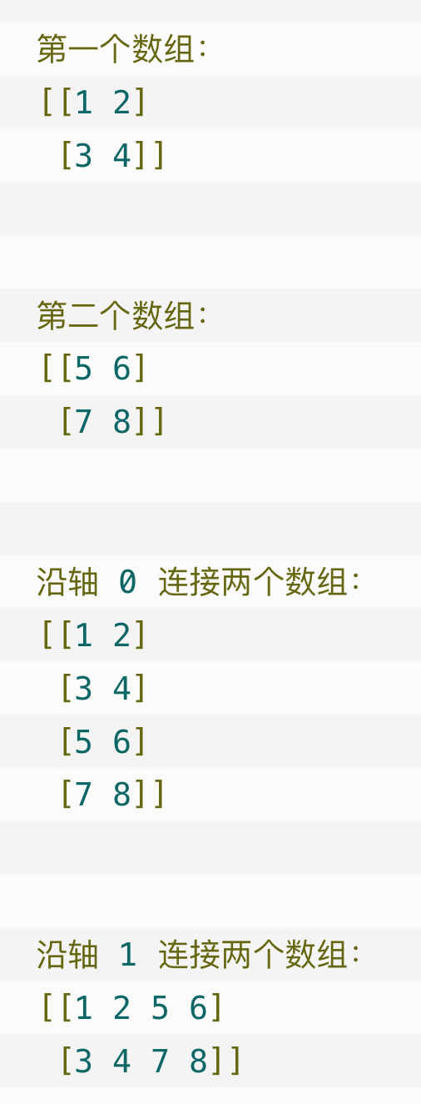

Slide 34
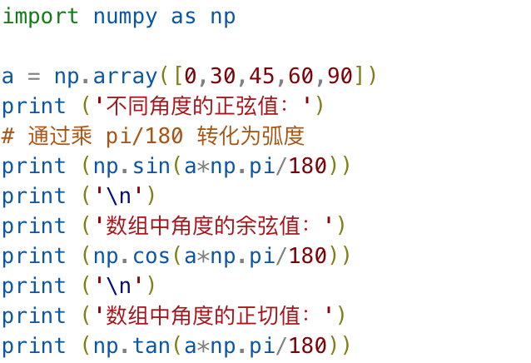
NumPy 数学函数
三角函数
NumPy 提供了标准的三角函数：sin()、cos()、tan()。

Slide 35
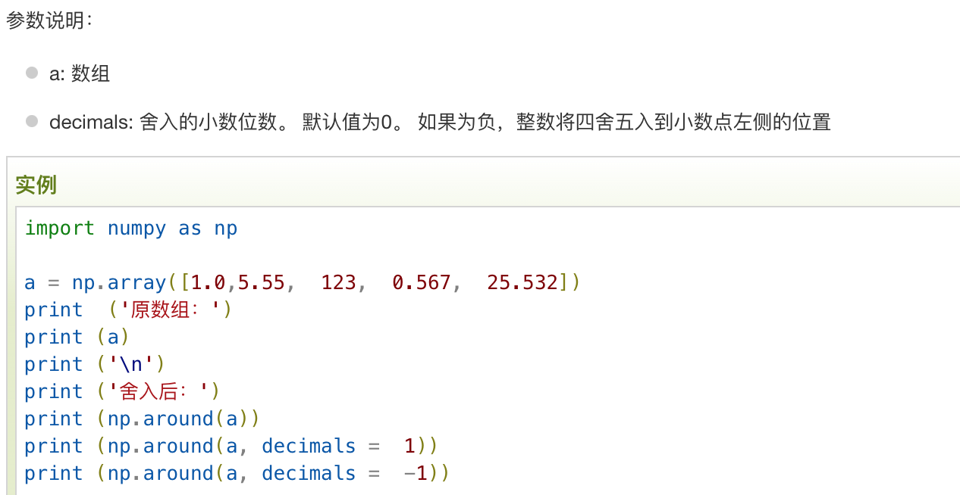
舍入函数：numpy.around() 函数返回指定数字的四舍五入值。

Slide 36
numpy.floor()： 返回小于或者等于指定表达式的最大整数，即向下取整。
numpy.ceil() 返回大于或者等于指定表达式的最小整数，即向上取整。

Slide 37
NumPy 算术函数
NumPy 算术函数包含简单的加减乘除: add()，subtract()，multiply() 和 divide()。
需要注意的是数组必须具有相同的形状或符合数组广播规则。

Slide 38
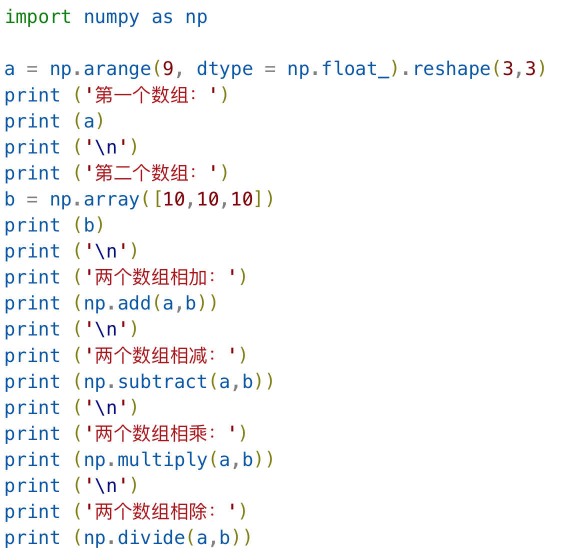
实例

Slide 39
NumPy 统计函数
NumPy 提供了很多统计函数，用于从数组中查找最小元素，最大元素，百分位标准差和方差等。

Slide 40
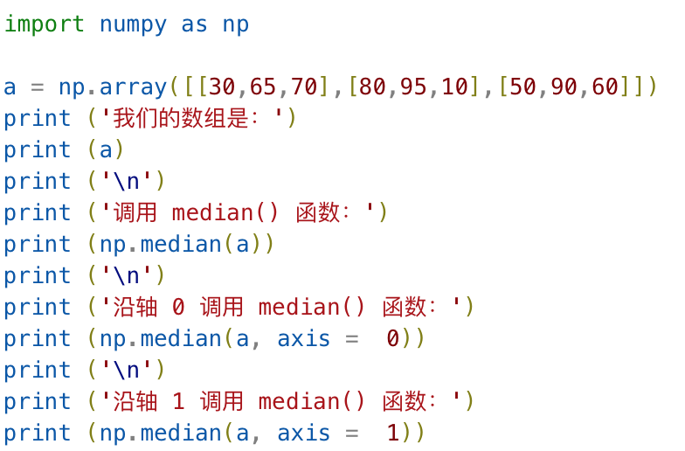
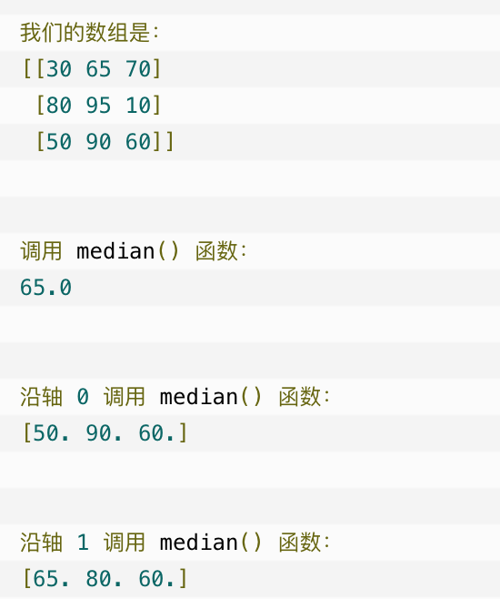
实例

Slide 41
NumPy 矩阵库(Matrix)
NumPy 中包含了一个矩阵库 numpy.matlib，该模块中的函数返回的是一个矩阵，而不是 ndarray 对象。

Slide 42
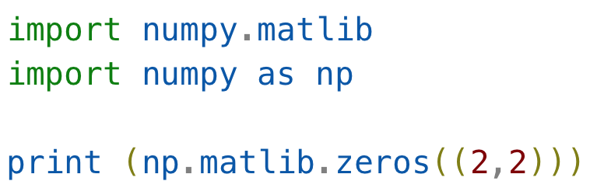
numpy.matlib.zeros()
numpy.matlib.zeros() 函数创建一个以 0 填充的矩阵。

Slide 43
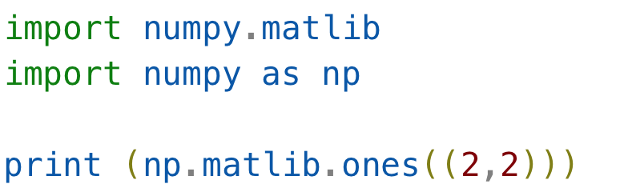
numpy.matlib.ones()
numpy.matlib.ones()函数创建一个以 1 填充的矩阵。

Slide 44
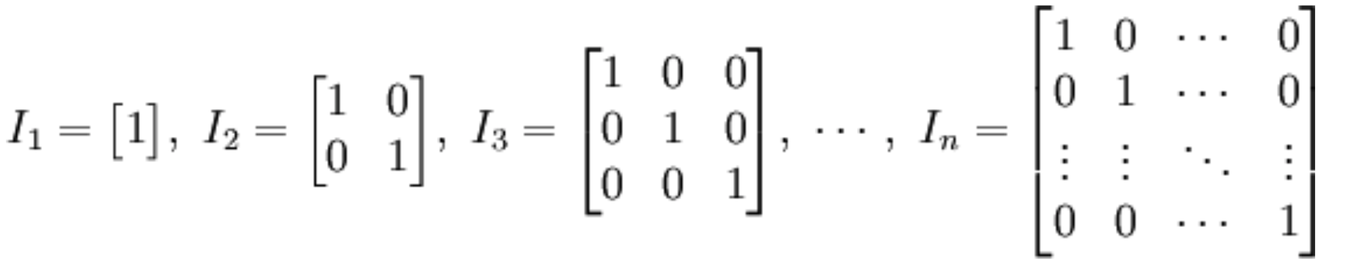
numpy.matlib.identity()
numpy.matlib.identity() 函数返回给定大小的单位矩阵。
单位矩阵是个方阵，从左上角到右下角的对角线（称为主对角线）上的元素均为 1，除此以外全都为 0。

Slide 45
NumPy 线性代数
NumPy 提供了线性代数函数库 linalg，该库包含了线性代数所需的所有功能。

Slide 46
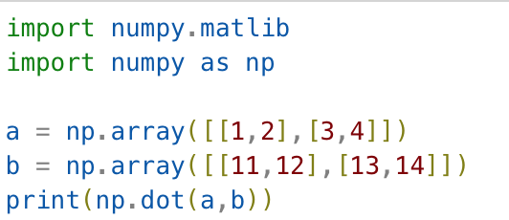
numpy.dot()
numpy.dot() 对于两个一维的数组，计算的是这两个数组对应下标元素的乘积和(数学上称之为内积)；对于二维数组，计算的是两个数组的矩阵乘积

Slide 47
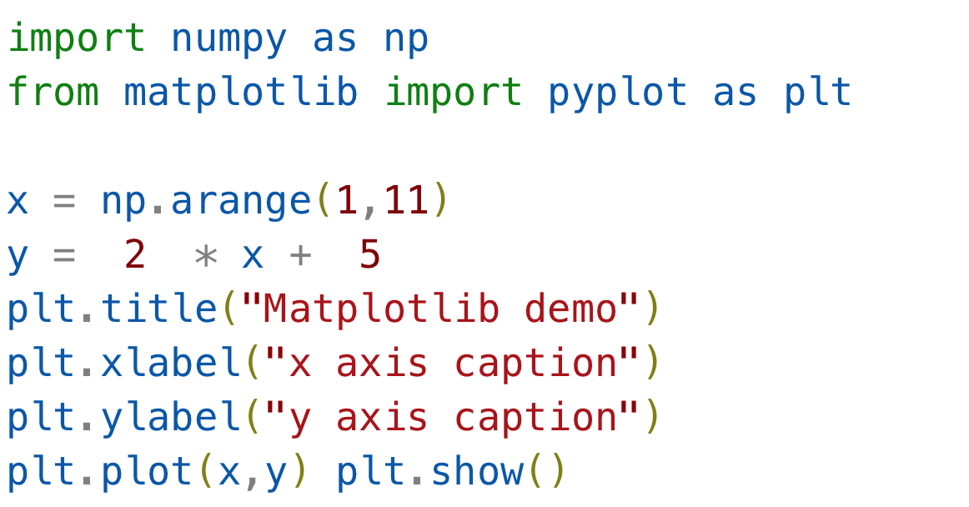
NumPy Matplotlib
Matplotlib 是 Python 的绘图库。

Slide 48
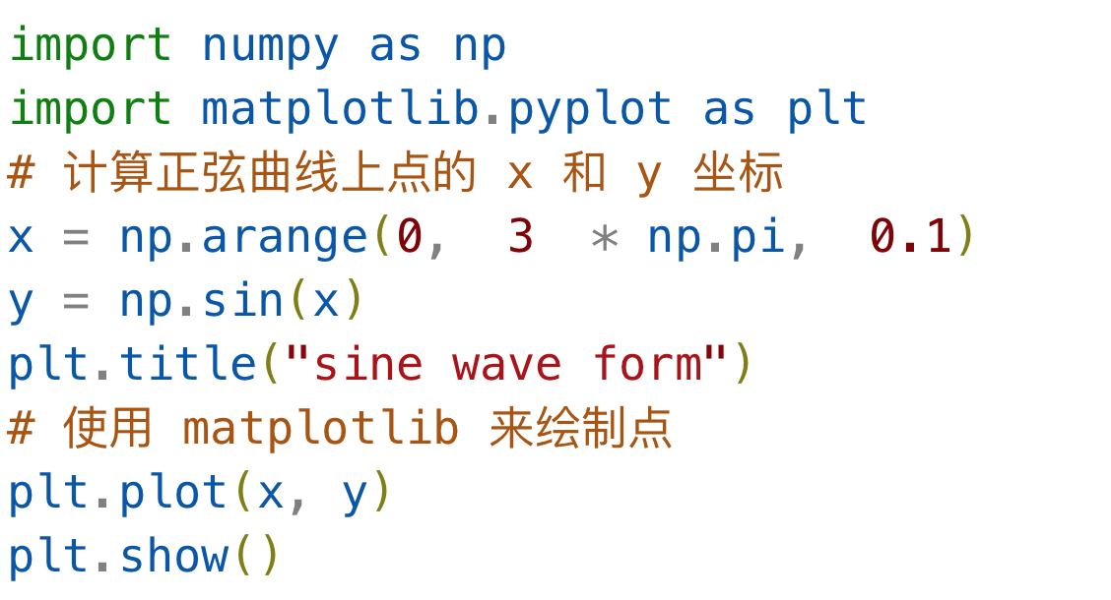
实例
绘制正弦波

Slide 49
实例
bar()
pyplot 子模块提供 bar() 函数来生成条形图。
以下实例生成两组 x 和 y 数组的条形图。

Slide 50
